Slide 1




ANÁLISE COMPARATIVA ENTRE A INCIDÊNCIA DE VAZAMENTOS E A CONDIÇÃO OPERACIONAL DAS VRPs
www.monitora.info

Slide 2
INTRODUÇÃO
www.monitora.info
Segundo TSUTIYA (2006), o controle das cargas de pressão no sistema de abastecimento de água é essencial porque atua de duas maneiras na redução de perdas de água:
Diminuindo os riscos de ruptura das tubulações, decorrentes das variações bruscas operacionais, tais como rodízio, desabastecimento e reabastecimento;
Diminuindo a vazão de água perdida devido aos vazamentos existentes.

Slide 3
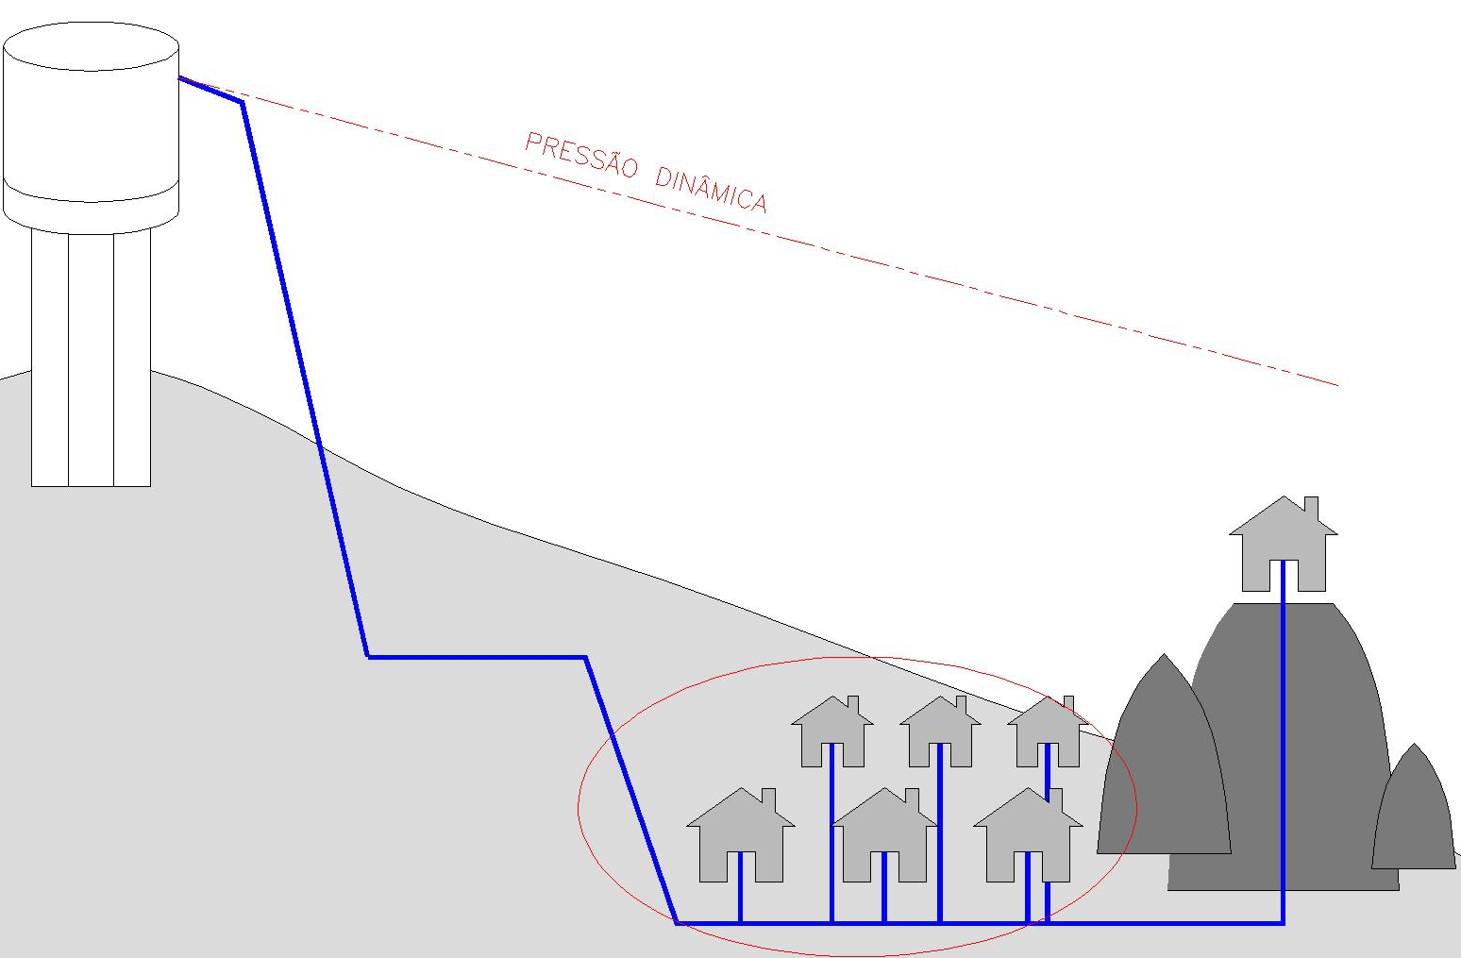
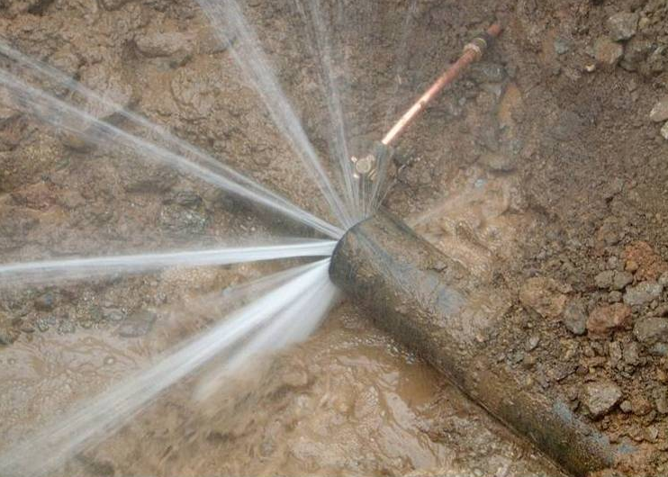
INTRODUÇÃO
www.monitora.info
Vazamento com
Alta Pressão

Slide 4
INTRODUÇÃO
www.monitora.info
VRPs – Válvulas Redutoras de Pressão – tem por função reduzir a carga de pressão à jusante do ponto de instalação para valores operacionalmente adequados, garantindo pressões favoráveis do ponto de vista operacional (TSUTIYA, 2006).

Slide 5
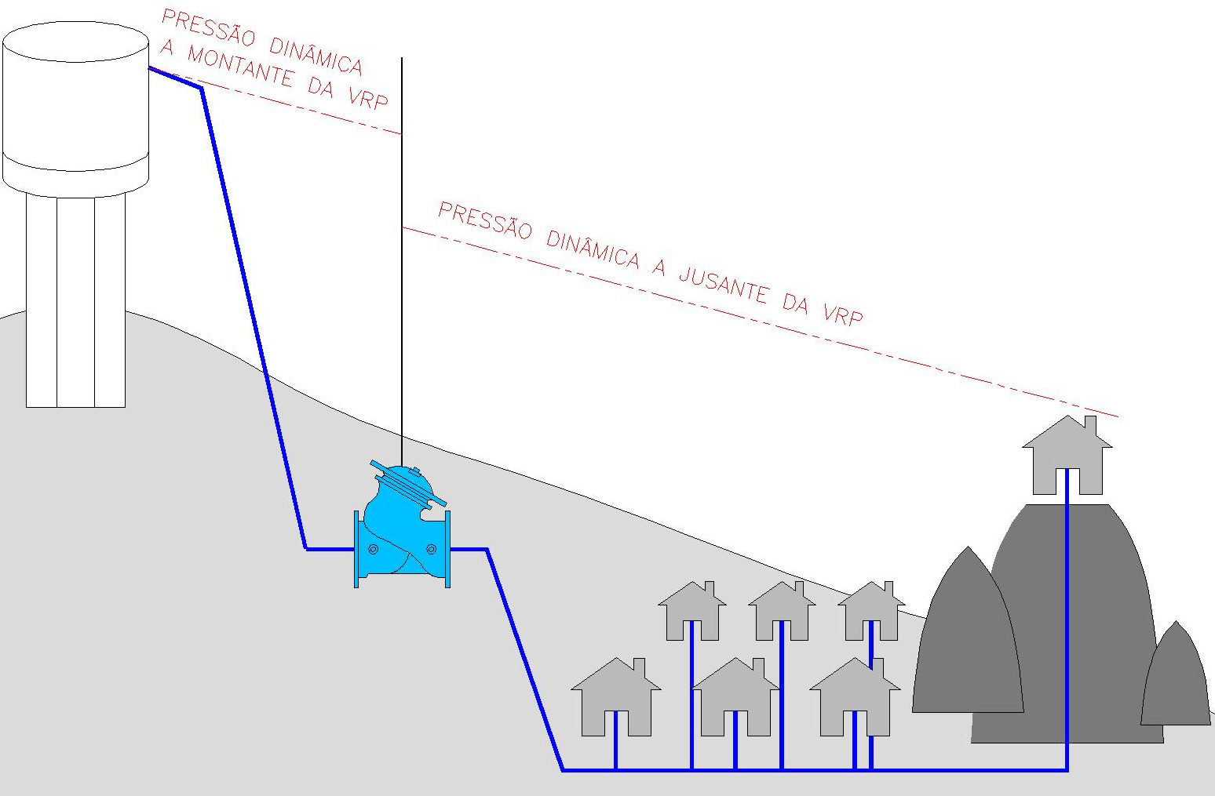
INTRODUÇÃO
www.monitora.info
Ponto Crítico
Válvula Redutora de Pressão

Slide 6
INTRODUÇÃO
www.monitora.info
Por se tratar de um equipamento mecânico é imprescindível um programa de manutenção preventiva para assegurar a sua eficiência ao longo do tempo, pois os possíveis reflexos da interrupção das manutenções elevam o índice de vazamentos, causando sérios danos, tais como:
Desregulagem - podendo causar aumento ou redução da pressão;
Entupimento - podendo causar a interrupção do sistema de abastecimento público.

Slide 7
OBJETIVO
www.monitora.info
O presente estudo tem como objetivo apresentar os resultados de uma gestão de manutenção de VRPs adotada pelo SAAE de Guarulhos durante o período de outubro de 2016 a outubro de 2017 e o impacto no controle das perdas decorrentes de vazamentos de água.

Slide 8
MATERIAL E MÉTODOS
www.monitora.info
I - Seleção de um conjunto de VRPs e suas respectivas áreas de atuação: a finalidade desta etapa foi a de verificar onde houveram intervenções na operação da válvula por parte das equipes de manobra devido ao desabastecimento no ponto crítico.

Slide 9
MATERIAL E MÉTODOS
www.monitora.info
Dados dos setores de VRP analisados neste trabalho
Nº VRP | Endereço | Número de ligações | Extensão de rede (Km) | Variação de Cotas (m)
001 | Rua Osminda Maria Ribeiro | 528 | 2,85 | 762 a 796
034 | Rua Lucinda Fernandes | 250 | 0,97 | 792 a 823
065 | Rua Nossa Senhora de Fátima | 322 | 1,22 | 753 a 781
103 | Rua Luciano Cezar Bellini | 521 | 2,39 | 744 a 767

Slide 10
MATERIAL E MÉTODOS
www.monitora.info
II - Identificação das ligações de água localizadas dentro dessas áreas de atuação da válvula: por meio do SACP – Sistema de Apoio ao Controle de Perdas foi obtido o relatório digital contendo as setorizações das áreas de VRPs e as ligações de água existentes.

Slide 11
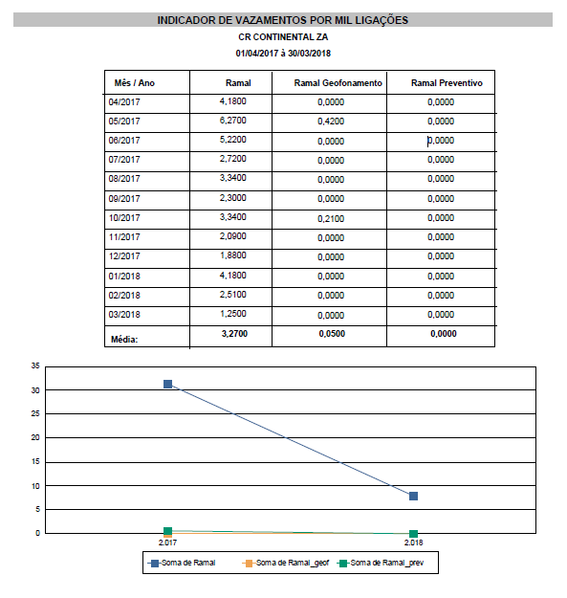
MATERIAL E MÉTODOS
www.monitora.info
III - Levantamento das ordens de serviço para conserto de vazamento em redes e ramais nas áreas em estudo: por meio do SACP foi obtido o relatório digital contendo todas as manutenções realizadas entre outubro de 2016 e outubro de 2017.

Slide 12
MATERIAL E MÉTODOS
www.monitora.info
IV - Levantamento das ordens de serviço para manutenção e aferição de VRPs nas áreas em estudo: por meio do SACP foi obtido o relatório das ordens de serviço realizadas no período em que a empresa contratada Monitora Tecnologia e Informação iniciou o monitoramento, regulagem e manutenções nas válvulas.

Slide 13
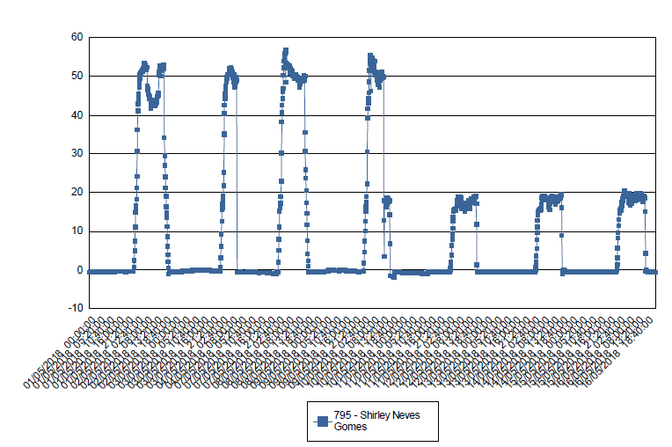
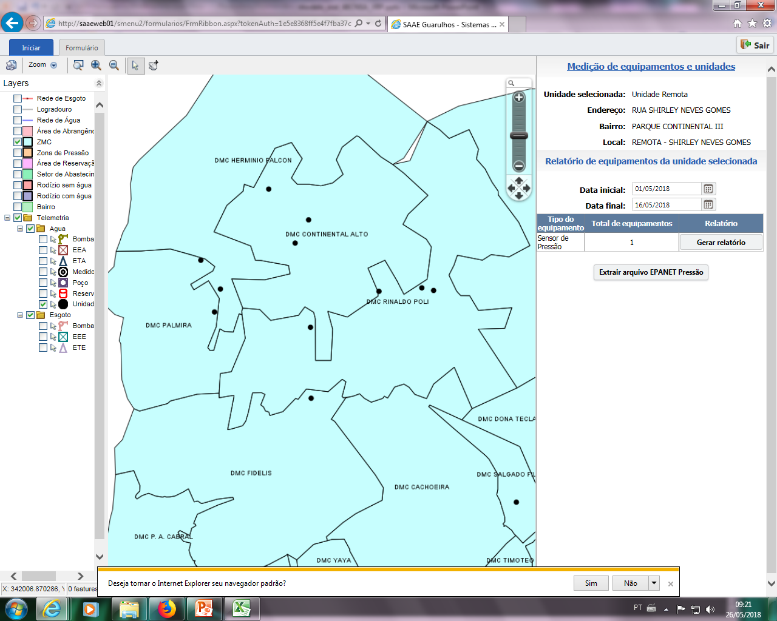
MATERIAL E MÉTODOS
www.monitora.info
V - Análise comparativa entre a variação nas pressões dos pontos críticos, local em sua maioria com a cota mais alta no setor da VRP em função do qual a válvula é regulada, e o número de reparos de vazamentos executados na área em estudo: as informações das manutenções, tais como condições de operação, pressão de regulagem e pressão no ponto crítico foram comparadas mensalmente com os dados de conserto de vazamentos.

Slide 14
MATERIAL E MÉTODOS
www.monitora.info
VI - Análise comparativa entre as cargas de pressões nos pontos críticos antes e depois da ação de manutenção das VRPs.

Slide 15
RESULTADOS/DISCUSSÃO
www.monitora.info
VRP 001 – OSMINDA M. RIBEIRO
Foi realizada uma diminuição na regulagem da válvula no mês de janeiro acarretando na necessidade da manobra do SAAE abrir a válvula deixando-a
A operação de abrir a válvula, deixar fora de operação, apesar de aumentar a pressão no ponto crítico, resultou em um pequeno acréscimo na quantidade de vazamentos no setor da VRP 001. No início do mês de março de 2017 a válvula foi aferida para atender o ponto mais desfavorável com 22mca e os chamados para conserto de vazamentos ficaram abaixo de 7 ao mês.

Slide 16
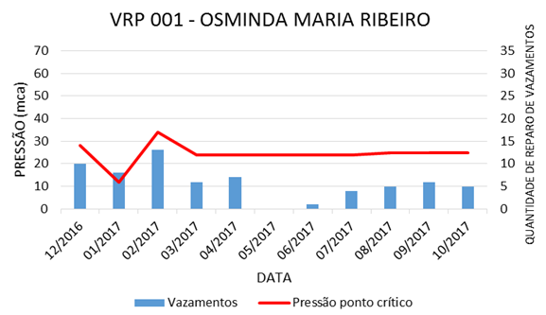
RESULTADOS
www.monitora.info

Slide 17
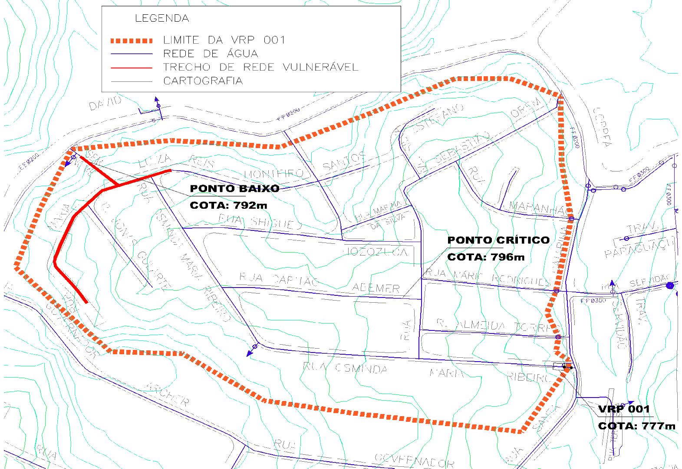
RESULTADOS
www.monitora.info

Slide 18
RESULTADOS
www.monitora.info
VRP 103 – LUCIANO BELLINI
Entre os meses de fevereiro de 2017 e abril de 2017 houve um período de falhas operacionais, decorrentes do constante acúmulo de pedras no filtro da VRP. Nas ocasiões de entupimento do filtro a manobra abria o setor da VRP aumentando carga piezométrica no setor sendo necessário a limpeza do filtro desta válvula com uma frequência maior que as demais do município.
No entanto, percebe-se o incremento no número de vazamento em cada operação de abertura no setor da VRP. Quando as áreas mais baixas eram atingidas por cargas com mais de 10mca acima da regulagem pré-estabelecida pelo SAAE, os chamados para conserto de vazamentos no setor subiam para valores acima de 20 ao mês.

Slide 19
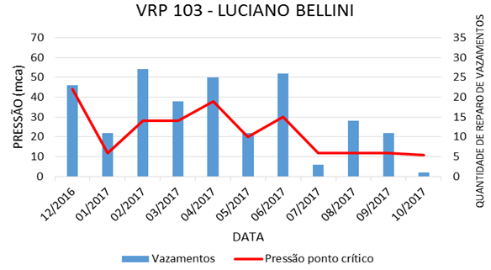
RESULTADOS
www.monitora.info

Slide 20

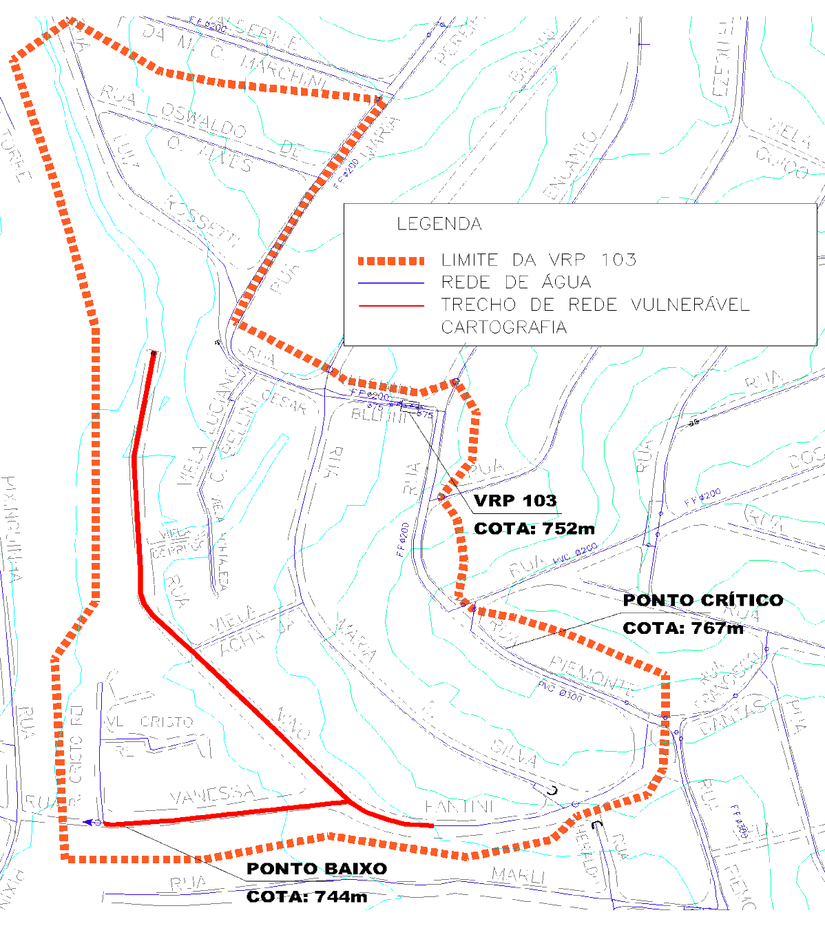
RESULTADOS
www.monitora.info

Slide 21
RESULTADOS
www.monitora.info
VRP 034 – LUCINDA FERNANDES
No final do mês de janeiro e de julho de 2017, teve o by-pass, circuito que possibilita deixar a VRP fora de operação sem o controle da pressão a jusante, aberto pela manobra devido ao desabastecimento do ponto crítico, sendo verificado que os problemas de desabastecimento ocorriam durante o retorno do rodízio de água, quando a rede estava vazia e o consumo era maior que o recomendado para uma válvula de diâmetro DN 50mm.
A válvula fora substituída por uma de DN 75mm e desde então não houve mais falta de água no ponto mais desfavorável e a VRP pode ser controlada para abastecer o ponto crítico com o mínimo possível para a sua área de atuação.

Slide 22
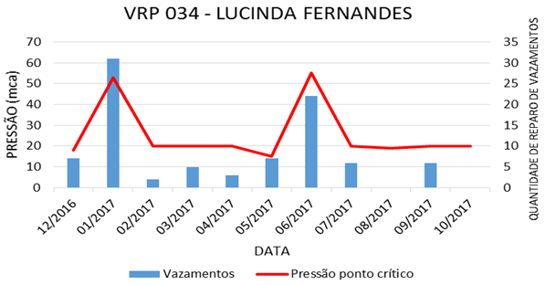
RESULTADOS
www.monitora.info

Slide 23
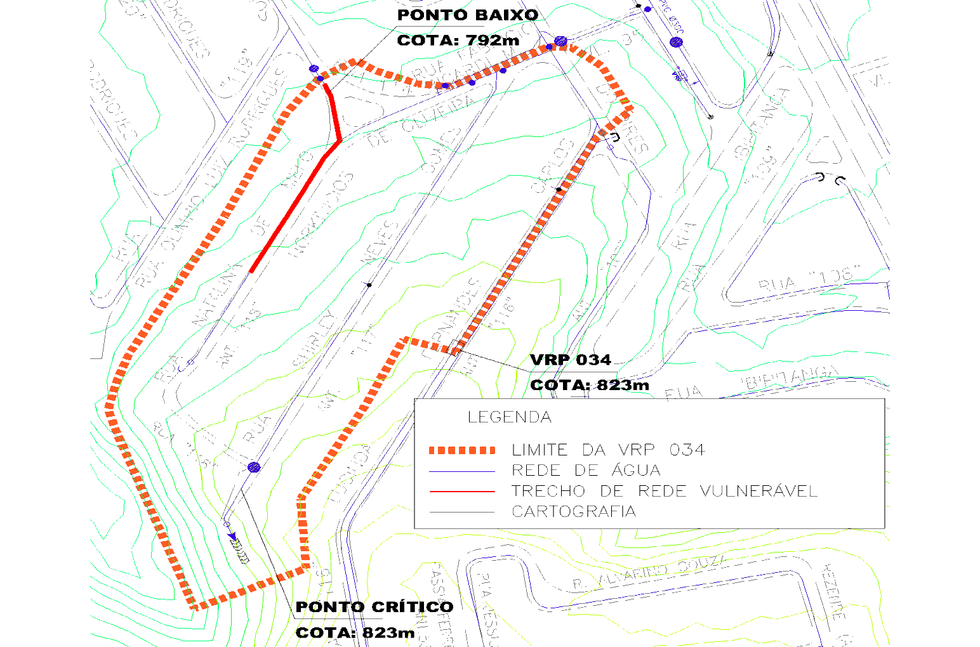
RESULTADOS
www.monitora.info

Slide 24
RESULTADOS
www.monitora.info
VRP 065 – NOSSA SENHORA DE FÁTIMA
A VRP esteve fora de operação nos meses de julho e agosto de 2017 devido a uma obra de rebaixamento e nivelamento da rua realizada pela prefeitura de Guarulhos.
Na ocasião houve um grande acréscimo na quantidade de vazamento registrados nos dois meses que a válvula permaneceu desativada. Foram abertas 49 ordens de serviço para conserto de vazamento no período, isso representou 50% de todos os reparos de vazamento registrados na área de atuação da válvula durante o estudo.
No final do mês de agosto a obra foi concluída e a VRP foi colocada novamente em operação. A válvula foi regulada novamente resultando em uma redução significativa na quantidade de vazamentos no setor, conforme é possível ser observado nos dados coletados dos últimos dois meses, setembro e outubro de 2017, onde foram registrados apenas dois vazamentos.

Slide 25
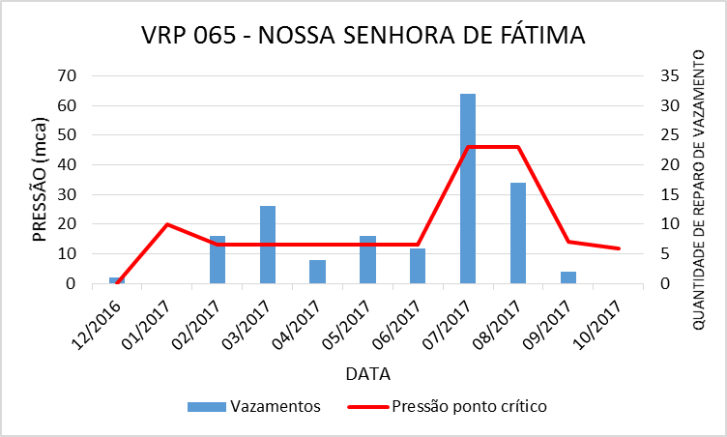
RESULTADOS
www.monitora.info

Slide 26
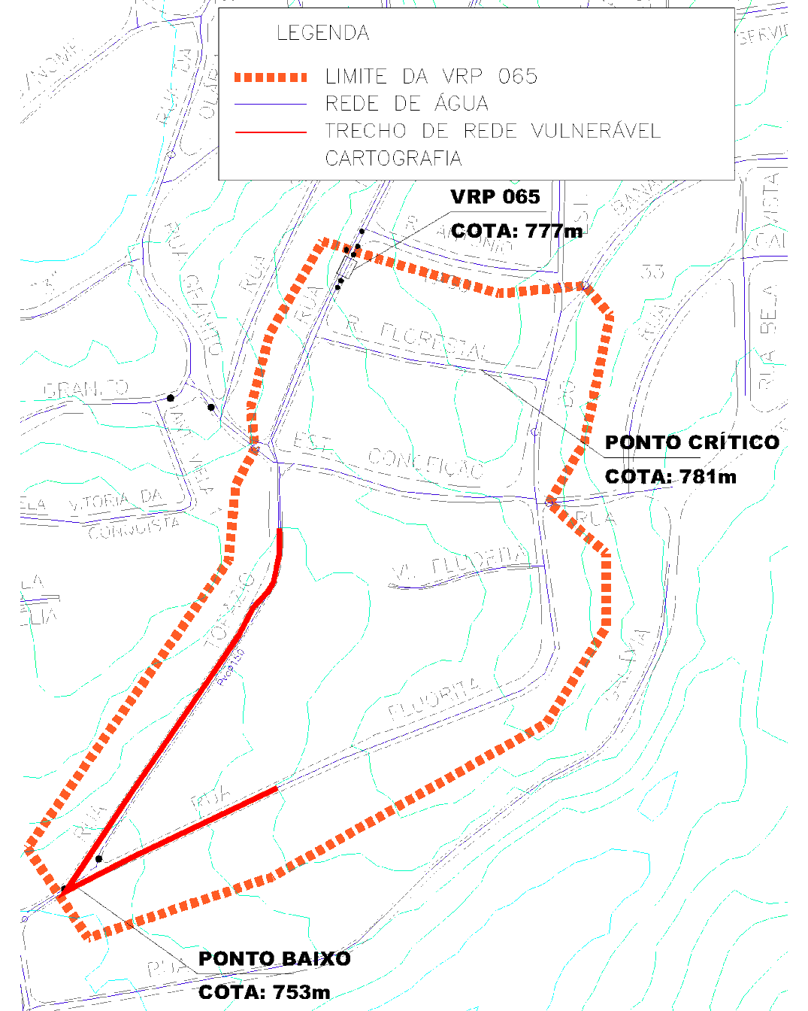
RESULTADOS
www.monitora.info

Slide 27
CONCLUSÃO
www.monitora.info
Nas ocasiões de falhas de operação da válvula redutora de pressão e/ou desabastecimento de água no ponto crítico do seu setor de atuação, optar pela desativação da VRP e abertura do registro de by-pass, por um longo período, resulta em um grande aumento na quantidade de vazamentos, tendo em vista que a tubulação, principalmente a instalada em cotas altimétricas mais baixas, não resiste ao aumento da pressão.

Slide 28
CONCLUSÃO
www.monitora.info
A falta de controle nas cargas de pressão condiciona as redes e ramais a um regime de fadiga contínuo, resultando em colapsos dos materiais. Os vazamentos oneram os cofres das empresas de saneamento das mais diversas formas possíveis, pois para identificá-los, no caso de não serem aparentes, há o dispêndio de recursos com a pesquisa de vazamentos não visíveis, com o reparo dos vazamentos em ramais, com a deterioração da rede de abastecimento pelas sucessivas intervenções seja para a execução de novos ramais ou para os reparos em vazamentos e por fim a perda de um recurso natural que poderia ser comercializado e que demandou recursos para a sua produção.

Slide 29
CONCLUSÃO
www.monitora.info
Tratar as eventuais falhas nas válvulas com ações rápidas e emergências, executadas por equipes capacitadas, permite que o setor não fique exposto por um longo período a altas cargas de pressão. As ações de regulagem, monitoramento e manutenções periódicas nas VRPs, apresentam-se como as menos onerosas para as empresas de saneamento no controle de perdas e acarretam em uma menor quantidade de falhas na operação.

Slide 30

www.monitora.info
OBRIGADO!
Contatos:
Rafael Madeiro da Silva – rafael@monitora.info
Thiago Garcia da Silva Santim - thiagosantim@saaeguarulhos.sp.gov.br
Luiz Eduardo Mendes - luizmendes@saaeguarulhos.sp.gov.br

